Slide 1
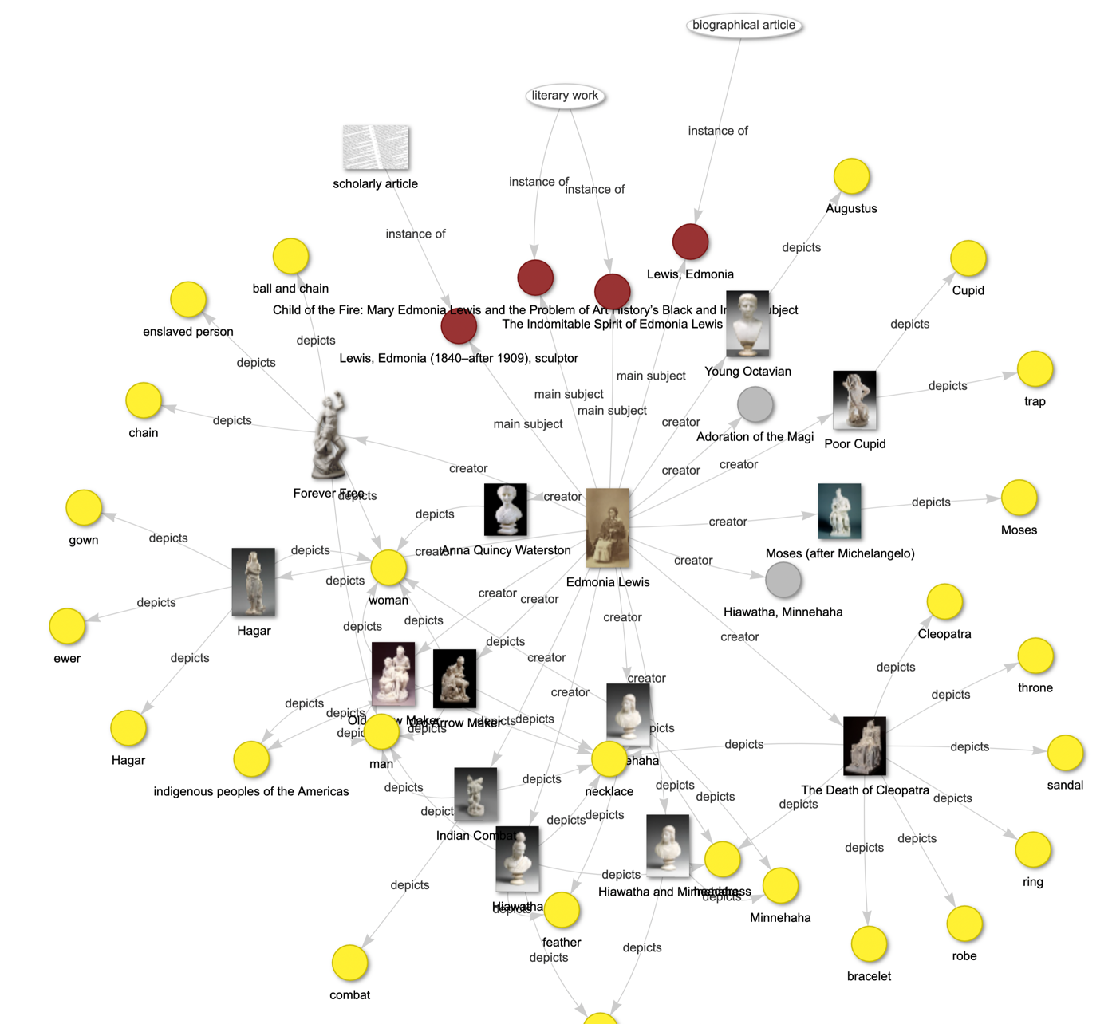
СЕМИНАР ПО МЛиТА
Дедуктивные
базы знаний
и NLP
Извлечение фактов из текста
и поиск логических следствий
Учебный прототип на Python и FastAPI
Иллюстрация: Wikidata, Fuzheado, CC BY-SA 4.0
Notes:
0:00–0:40. Тема проекта находится на стыке обработки естественного языка и математической логики. Мы хотим вводить обычный текст, получать его формальное представление и автоматически находить новые факты. На обложке приведён внешний пример графа знаний из Wikidata. Он иллюстрирует идею объектов и отношений, но не представляет данные нашего приложения. В проекте язык понимает внешняя LLM, а логические следствия проверяет отдельная программа. Основной результат работы — небольшой сайт, на котором можно проследить этот процесс. За время разработки мы реализовали узкий режим с гарантированным завершением и более общий режим с ограничением времени.
Источники:
https://commons.wikimedia.org/wiki/File:Wikidata_Knowledge_Graph_-_Edmonia_Lewis_-_2022.png
Автор изображения: Fuzheado, 2022. Использовано целиком, без изменения содержания, с масштабированием.
https://creativecommons.org/licenses/by-sa/4.0/

Slide 2
01 / ПОСТАНОВКА ЗАДАЧИ
Задача: находить следствия из текста
ВХОД
НОВЫЕ ФАКТЫ
Каждый робот — механизм.
Каждый механизм — устройство.
Рэй — робот.
Нора — устройство.
Нора не является механизмом.
Рэй — механизм.
Рэй — устройство.
Нора не является роботом.
Система сама выбирает конкретные утверждения для проверки.
Математическая логика и теория алгоритмов
02
Notes:
0:40–1:50. На этом примере удобно объяснить требуемое поведение. В тексте есть два общих правила и три утверждения о конкретных объектах. Про Рэя прямо сказано только то, что он робот. Из правил следуют ещё два факта: Рэй является механизмом и устройством. Про Нору сказано, что она устройство и не механизм. Поскольку любой робот является механизмом, Нора не может быть роботом. Последнее следствие использует классическую логику и важно для различения наших режимов. Пользователь не обязан придумывать вопросы. Программа сама перебирает допустимые утверждения об известных именованных объектах и показывает доказанные следствия. Слово «новые» означает, что эти конкретные факты не записаны прямо среди исходных ground-фактов. Словарь отношений при этом уже известен из формализации.
Источники:
Собственный пример: Веб-приложение/Общий режим/Примеры/discovery/text.txt и bundle.json.

Slide 3
02 / АРХИТЕКТУРА
Общий пайплайн приложения
01
Текст пользователя
Исходные утверждения и общие правила
02
Формализация через LLM
Объекты, предикаты и формулы в JSON
03
Проверка JSON в Python
Структура, типы, ссылки и цитаты
04
Логический анализ
Согласованность базы и проверка следствий
05
Результат на сайте
Новые факты, основания и ограничения
Математическая логика и теория алгоритмов
03
Notes:
1:50–3:00. Веб-приложение принимает текст через FastAPI. Первый этап — один запрос к внешней модели по API, совместимому с OpenAI. Модель возвращает JSON. Дальше вычисления идут локально на обычном процессоре, дополнительных обращений к модели для доказательства не нужно. Python проверяет данные и строит внутреннее представление формул. Если модель предложила определения, которые не были явно написаны в тексте, пользователь может принять их отдельно. Затем движок проверяет, совместимы ли посылки. Для согласованной базы он ищет следствия и возвращает результат на страницу. Формализацию можно просмотреть и исправить, после чего повторить только локальный анализ. Такая архитектура позволяет отдельно обсуждать ошибки понимания языка и корректность логического вывода. Похожее разделение языковой модели и формального доказателя исследуется, например, в работе LINC.
Источники:
https://aclanthology.org/2023.emnlp-main.313/
Собственная реализация: Веб-приложение/general_api.py, general_llm.py, logic_engine.py.

Slide 4
03 / ПРЕДСТАВЛЕНИЕ ЗНАНИЙ
Объекты, предикаты, факты и правила
ОБЪЕКТЫ
ФАКТ ПРО КОНКРЕТНЫЙ ОБЪЕКТ
ray = Рэй
nora = Нора
robot(ray)
ПРЕДИКАТ
ОБЩЕЕ ПРАВИЛО
robot(x)
«x является роботом»
∀x (robot(x) → mechanism(x))
Вывод добавляет факты в существующем словаре предикатов.
Математическая логика и теория алгоритмов
04
Notes:
3:00–4:05. Разведём четыре понятия. Объект — это конкретная сущность, например Рэй. Предикат задаёт свойство или отношение, например robot с одним аргументом или brother с двумя. Ground-атом — применение предиката к конкретным объектам без переменных. Robot от ray является таким атомом. В более общем режиме факты могут включать явное отрицание. Правило с переменной выражает общее утверждение: для любого объекта из того, что он робот, следует, что он механизм. В первоначальном варианте правила задавались вручную. В общем режиме LLM может извлекать и явно сформулированные в тексте правила. Когда мы говорим, что получили новый предикат, точнее сказать «получили новый ground-факт». Движок не придумывает новое отношение из ничего. Словарь определён JSON, а новые комбинации проверяет логика.
Источники:
Собственная схема: Веб-приложение/general_prompt.txt и logic_engine.py.

Slide 5
04 / СЕМАНТИЧЕСКИЙ РАЗБОР
Извлечение знаний с помощью LLM
Промпт задаёт формат JSON и правила формализации.
ОСНОВНЫЕ ЧАСТИ ОТВЕТА
ПРИМЕР ФОРМУЛЫ В JSON
entities — явно названные объекты
predicates — свойства и отношения
premises — формулы с цитатами
proposals — предлагаемые определения
unparsed — неразобранные фрагменты
{
"op": "atom",
"predicate": "robot",
"args": [{"entity": "ray"}]
}
Математическая логика и теория алгоритмов
05
Notes:
4:05–5:20. Мы используем LLM как семантический анализатор. Она выделяет явно названные объекты, задаёт им устойчивые идентификаторы и описывает сигнатуры предикатов. В общем режиме словарь не фиксирован заранее предметной областью: модель может ввести robot, brother, dialectician и другие отношения, которые нужны тексту. Но формулы должны использовать только объявленные символы. У каждой посылки есть цитата из исходного текста. То, что не удалось выразить, остаётся в unparsed. Восьми верхнеуровневым полям схемы соответствуют версия, типы, предикаты, объекты, посылки, предложения, запросы и неразобранные фрагменты. На слайде показана сама формула одного атома, а не полный документ. Запросы могут быть пустыми. Модель должна извлекать исходное знание, а не выдавать собственные догадки как доказанные факты. Предложенные фоновые определения включаются отдельно.
Источники:
Собственная реализация: Веб-приложение/general_prompt.txt, general_llm.py.

Slide 6
05 / КОНТРОЛЬ ВХОДНЫХ ДАННЫХ
Проверка формализации в Python
Синтаксис
JSON читается и соответствует схеме
Ссылки
Каждый объект, тип и предикат объявлен
Формулы
Число аргументов и области переменных корректны
Источник
Цитата действительно встречается в тексте
Смысл
Пользователь может проверить и исправить перевод
Корректная структура JSON ещё не гарантирует верный перевод текста.
Математическая логика и теория алгоритмов
06
Notes:
5:20–6:25. Проверка начинается до запуска логики. Python отклоняет неизвестные поля, неправильные идентификаторы, несуществующие объекты и несогласованные типы аргументов. Валидатор следит за тем, чтобы переменные были связаны кванторами. Если посылка ссылается на цитату, цитата должна присутствовать в исходном тексте. Затем нормализованный словарь формул компилируется в выражения Z3. В профильном Datalog-режиме используются Python-классы атомов, литералов и правил. Важная граница: валидатор проверяет форму и ссылки, но не умеет полностью проверить смысл перевода. Модель может перепутать направление импликации или силу квантора, сохранив правильный JSON. Поэтому предпросмотр формализации нужен как средство проверки. Формальный доказатель гарантирует следование относительно переданных формул, и качество результата зависит от того, насколько точно они отражают исходный текст.
Источники:
Собственная реализация: Веб-приложение/logic_engine.py, validate_bundle и _Validator; Извлечение фактов/fact_models.py.

Slide 7
06 / ВЫБОР ЛОГИКИ
Два реализованных режима вывода
Свойство | Профильный режим | Общий режим
Представление | Ground-факты и безопасные хорновские правила | Формулы первого порядка без функциональных термов
Метод | Полунаивный прямой вывод | Проверки выполнимости в Z3
Возможности | Рекурсия, цепочки, заданные отношения | Кванторы, «или», равенство, классическое отрицание
Остановка | Конечное замыкание при фиксированных константах | Ограничение времени и результат unknown
Математическая логика и теория алгоритмов
07
Notes:
6:25–7:45. В проекте сохранены две реализации, и их нельзя считать одним алгоритмом. Профильный режим использует заранее подготовленные словари и безопасные правила. Он строит замыкание полунаивным прямым выводом. Если число констант и предикатов конечно, а правила не создают новые термы, возможных ground-фактов конечное число. Поэтому добавление новых фактов остановится. Отрицательные литералы здесь работают как явно подписанные факты. Это не полная классическая логика и не отрицание по отсутствию. Общий режим появился для более разнообразных текстов. Он поддерживает кванторы, дизъюнкции и равенство и использует Z3. Для произвольных формул с кванторами нет гарантии, что решатель всегда даст определённый ответ. Мы ограничиваем время и честно возвращаем unknown. Сайт по умолчанию открывает именно общий режим.
Источники:
https://souffle-lang.github.io/tutorial
https://microsoft.github.io/z3guide/docs/logic/Quantifiers/
Собственная реализация: Извлечение фактов/inference.py; Веб-приложение/logic_engine.py, app.py.

Slide 8
07 / БАЗОВЫЙ МЕТОД ДЛЯ СРАВНЕНИЯ
Наивный прямой вывод
K — множество известных фактов
1. Применить все правила ко всем подходящим фактам.
2. Добавить полученные заключения в K.
3. Повторять, пока новые факты появляются.
Проблема: старые комбинации посылок проверяются снова.
Математическая логика и теория алгоритмов
08
Notes:
7:45–8:40. Наивный прямой вывод — удобная отправная точка. Пусть у нас есть известные факты K и фиксированный набор правил. Мы подбираем подстановки, при которых все условия правила есть в K, и добавляем заключения. После прохода начинаем следующий. Когда множество не изменяется, достигнута неподвижная точка. Для безопасного Datalog это даёт все ground-следствия в выбранном фрагменте. Простота делает алгоритм удобным для объяснения. Но на каждом раунде он повторяет много старой работы: одни и те же сочетания исходных фактов снова подходят под одни и те же правила. Отдельный наивный движок здесь служит сравнением на уровне метода. В рабочем профильном режиме реализована его стандартная оптимизация — полунаивное вычисление.
Источники:
https://inst.eecs.berkeley.edu/~cs294-260/sp24/2024-02-05-datalog
Собственная реализация полунаивного варианта: Извлечение фактов/inference.py.

Slide 9
08 / РЕАЛИЗОВАН В ПРОФИЛЬНОМ РЕЖИМЕ
Полунаивный вывод и множество Δ
Новое заключение использует хотя бы один новый факт.
ПРИМЕР ТРАНЗИТИВНОГО ПРАВИЛА
r(x, y) ∧ r(y, z) → r(x, z)
Исходные факты
Раунд 1: Δ₁
Раунд 2: Δ₂
r(A,B), r(B,C), r(C,D)
r(A,C), r(B,D)
r(A,D)
Остановка: следующая Δ пуста. Уже известные факты отбрасываем.
Математическая логика и теория алгоритмов
09
Notes:
8:40–10:05. Дельта обозначает факты, которые появились на предыдущем раунде. Если все условия некоторого применения правила были известны ещё раньше, его заключение мы уже могли получить. Значит, для поиска действительно нового достаточно сочетаний хотя бы с одним элементом дельты. Реализация не просто подставляет дельту во все позиции независимо: она разбивает сочетания по первой новой посылке. Для тела из двух атомов проверяются дельта с полным K и старые факты с дельтой. Это уменьшает повторение комбинаций с несколькими новыми фактами. Результаты раунда объединяются, из них вычитается K, затем дельта обновляется. В цепочке из трёх рёбер на первом раунде появляются две пары, на втором — связь A с D, затем новых пар нет. Движок сохраняет правило, подстановку и родительские факты для объяснения. Полнота относительно того же Datalog-фрагмента сохраняется.
Источники:
https://inst.eecs.berkeley.edu/~cs294-260/sp24/2024-02-05-datalog
Собственная реализация: Извлечение фактов/inference.py, semi_naive.

Slide 10
09 / ВСПОМОГАТЕЛЬНЫЙ АЛГОРИТМ
BFS для отношений, заданных графом
Бинарный факт r(A,B) задаёт направленное ребро.
ЧТО ПОЛУЧАЕМ
ГРАНИЦЫ
Транзитивное замыкание
Кратчайший путь как объяснение
Циклы в отношениях строгого порядка
Сверка с полунаивным выводом
Нужна объявленная семантика отношения.
Произвольные формулы
BFS не обрабатывает.
Из всех вершин: O(V · (V + E)). Для плотного графа: O(V³).
Математическая логика и теория алгоритмов
10
Notes:
10:05–11:05. BFS полезен там, где факты действительно образуют граф нужного отношения. Например, по отношению parent можно найти ancestor, записав достижимость в новый предикат. Сам parent при этом транзитивным не становится. Поиск в ширину хранит посещённые вершины и предшественников, поэтому даёт кратчайшую цепочку рёбер и не зацикливается. Проверка циклов включается только для отношений, где цикл является ошибкой предметной области. Для дружбы или обычной симметричной связи цикл сам по себе нормален. Один обход занимает время порядка V плюс E. Если запускать его из каждой вершины, получаем O(V умножить на V плюс E), а не универсальное O(n²). Сравнивать BFS с прямым выводом можно при одинаковой семантике замыкания. Симметрию и противоречия между явно подписанными фактами можно проверять без BFS.
Источники:
Собственная реализация: Извлечение фактов/graph_tools.py и Логический вывод.md.
Стандартная оценка: V запусков BFS по спискам смежности, каждый O(V+E).

Slide 11
10 / ОСНОВНОЙ СЦЕНАРИЙ САЙТА
Автоматический поиск фактов в общем режиме
БАЗА ЗНАНИЙ S
Посылки текста + явно принятые определения
КАНДИДАТЫ
Каждый предикат применяем к подходящим по типу
именованным объектам. Проверяем утверждение и отрицание.
Пример: robot(ray), mechanism(ray), robot(nora)…
Текущие лимиты: 120 атомов и 8 секунд на анализ.
Математическая логика и теория алгоритмов
11
Notes:
11:05–12:20. В общем режиме система не строит все возможные формулы. Она перечисляет только ground-атомы существующих предикатов на именованных объектах подходящего типа. Для каждого атома проверяется, следует ли он или его отрицание. Поэтому пользователь может оставить список вопросов пустым. Извлечённые напрямую ground-факты отображаются отдельно от новых. В базу S входят исходные посылки и только те определения, которые пользователь явно принял. Например, для родственных терминов можно включить определение, что брат является родственником и мужчиной. Без него логика не обязана знать смысл слова brother. Сейчас перечисление ограничено 120 атомами, а суммарный анализ — восемью секундами. Если предел достигнут, интерфейс отмечает неполный результат. Это ограниченный поиск по известному словарю, а не перечисление всех логических следствий языка первого порядка.
Источники:
Собственная реализация: Веб-приложение/logic_engine.py, analyze_bundle, MAX_NAMED_ATOMS, MAX_TIMEOUT_MS.

Slide 12
11 / ОБОСНОВАНИЕ НОВЫХ ФАКТОВ
Проверка каждого кандидата в Z3
Сначала проверяем согласованность S.
Результат проверки | Логический смысл
S ∧ ¬A несовместно | A следует из S
S ∧ A несовместно | ¬A следует из S
Обе формулы выполнимы | Не хватает оснований ни для A, ни для ¬A
Ответ unknown или лимит времени | Проверка не завершена с определённым ответом
При противоречивой базе новые факты не выдаём.
Математическая логика и теория алгоритмов
12
Notes:
12:20–13:45. Чтобы проверить, следует ли A из S, движок временно добавляет отрицание A. Если S вместе с отрицанием A несовместно, то модели исходной базы, в которой A ложно, не существует. Значит, A является логическим следствием. Аналогично несовместность S с A доказывает отрицание A. Если обе проверки дают выполнимость, утверждение не определяется базой. Это отличается от unknown: unknown означает, что решатель не смог завершить проверку определённым ответом. До всех этих шагов проверяется сама база. Из противоречия классическая логика позволяет вывести любое утверждение, поэтому приложение специально блокирует такой вывод. В примере про Нору добавление robot(nora) противоречит правилу robot влечёт mechanism и факту not mechanism(nora). Основания результата возвращаются как идентификаторы участвующих посылок. Это unsat core, а не гарантированно кратчайшее пошаговое доказательство.
Источники:
https://microsoft.github.io/z3guide/docs/logic/Quantifiers/
Собственная реализация: Веб-приложение/logic_engine.py, classify и сбор support.

Slide 13
12 / ДРУГИЕ ПОДХОДЫ
Резолюция и RETE: методы для сравнения
Метод | Основная идея | Роль в нашем проекте
Резолюция | Добавить ¬A к базе и вывести пустую клаузу | Рассмотрена как метод доказательства от противного
RETE | Сеть проверок и соединений с сохранением совпадений | Рассмотрен для частых изменений рабочей памяти
Наш выбор | Полунаивное замыкание или проверки в Z3 | Соответствует двум реализованным режимам
Отдельные движки резолюции и RETE не реализованы.
Их скорость на наших данных не сравнивалась.
Математическая логика и теория алгоритмов
13
Notes:
13:45–15:00. Резолюция — правило работы с клаузами и основа доказательства от противного. Для проверки A к базе добавляют отрицание A и пытаются получить пустую клаузу. Для общего языка первого порядка это не гарантирует остановку на каждом входе. Но это не означает, что всякая реализация обратного вывода всегда зацикливается. Ограничения и табулирование могут существенно менять поведение. RETE решает другую инженерную задачу: быстро поддерживает совпадения условий правил при изменении рабочей памяти. Альфа-узлы отбирают факты, бета-узлы соединяют совместимые частичные результаты. За хранение совпадений приходится платить памятью. Мы не реализовали отдельную RETE-сеть и не измеряли её скорость. Для пакетного профильного вывода выбран полунаивный алгоритм, для более общего языка используется Z3. При этом Z3 нельзя просто назвать нашей реализацией резолюции. Это самостоятельный решатель со своими методами.
Источники:
https://web.stanford.edu/class/linguist289/robinson65.pdf
https://doi.org/10.1016/0004-3702(82)90020-0
Собственная реализация выбранных методов: Извлечение фактов/inference.py; Веб-приложение/logic_engine.py.

Slide 14
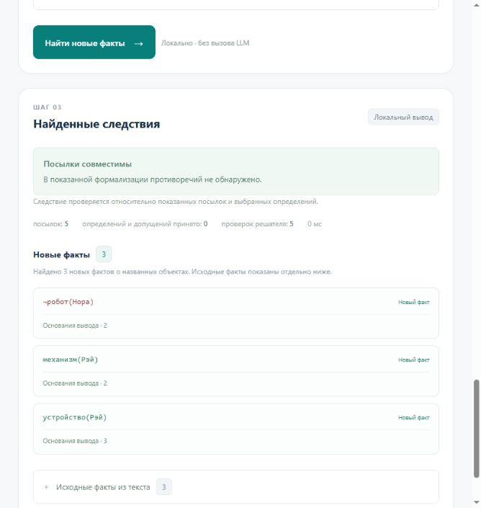
13 / ДЕМОНСТРАЦИЯ
Результат на работающем сайте
ТЕКСТ БЕЗ ВОПРОСОВ
Две общие импликации
и три исходных факта
СИСТЕМА НАХОДИТ
mechanism(ray)
device(ray)
¬robot(nora)
Математическая логика и теория алгоритмов
14
Notes:
15:00–16:40. Здесь показан сохранённый результат реального запроса к модели и последующего локального вывода. Модель формализовала текст про роботов, не добавляя вопросов. Затем движок получил три новых факта. На демонстрации можно открыть общий режим, загрузить бесплатный пример, показать список посылок и нажать «Найти новые факты». Для полного прогона через LLM используется кнопка формализации, но это уже платный этап. Обратите внимание на основания под результатами: mechanism(ray) использует правило о роботах и факт robot(ray), device(ray) также использует правило о механизмах, а отрицание robot(nora) опирается на отрицательный исходный факт. Важно отличать эти результаты от подготовленных демонстрационных данных. Скриншот на слайде относится к сохранённому реальному запуску. Проверка следствий после формализации работает локально и не расходует токены.
Источники:
Собственный скриншот и запись прогона: Веб-приложение/Общий режим/Автоматический вывод/Новые факты без вопросов.png и discovery.json.

Slide 15
14 / ИТОГИ
Выводы и границы прототипа
ЧТО ПОЛУЧИЛОСЬ
ЧТО НУЖНО УЛУЧШИТЬ
Текст превращается в проверяемую базу.
Движок сам ищет новые ground-факты.
Два режима дают разный баланс
выразительности и завершения.
Точность перевода естественного языка
Маркировку принятых допущений
Равномерный перебор при лимите
Сохранение отредактированного текста
Доказательство относится к формализованным посылкам.
Математическая логика и теория алгоритмов
15
Notes:
16:40–18:00. Проект показывает практическое соединение NLP и дедуктивной базы знаний. LLM помогает получить формулы из обычного языка, а отдельный движок проверяет следствия. Профильный режим удобен для объяснения замыкания и полунаивного алгоритма. Общий режим покрывает больше конструкций, но требует ограничений и допускает неопределённый результат. Независимое ревью Astra подтвердило прохождение 202 штатных офлайн-тестов, но тесты не доказывают идеальную формализацию любого текста. Оно также обнаружило конкретные ограничения интерфейса и отбора кандидатов. Принятое ground-допущение сейчас может попасть в раздел новых фактов, хотя пользователь сам его добавил. Порядок предикатов влияет на то, какие кандидаты попадут в первые 120 проверок. При экспорте может сохраняться прежняя версия текста после редактирования. Эти проблемы обозначены в отчёте и в рамках ревью не исправлялись. Следующий шаг — устранить их и расширить набор размеченных проверочных текстов.
Источники:
Независимое ревью: Ревью проекта — Astra.md.
Собственная реализация и офлайн-тесты проекта.

Slide 16
15 / МАТЕРИАЛЫ ДЛЯ ВОПРОСОВ
Основные источники
LINC, EMNLP 2023
LLM как семантический анализатор и внешний доказатель
UC Berkeley: Datalog
Неподвижная точка и полунаивное вычисление
Soufflé Tutorial
Datalog и ограничения конечного вывода
Z3 Guide: Quantifiers
Возможности и границы вывода с кванторами
Robinson, 1965
Резолюция для автоматического доказательства
Forgy, 1982
Алгоритм RETE
Код, примеры и независимое ревью находятся в папке «Семинар МЛиТА».
Математическая логика и теория алгоритмов
16
Notes:
18:00–18:30. Здесь собраны первичные материалы по используемым идеям. Названия источников на слайде являются ссылками. LINC показывает близкий архитектурный подход с разделением языковой модели и формального доказателя. Материалы Berkeley и Soufflé относятся к Datalog. Руководство Z3 объясняет границы работы с кванторами. Статьи Робинсона и Форги — первичные источники по резолюции и RETE. Конкретное поведение нашего приложения подтверждается исходным кодом, сохранёнными прогонами и отдельным отчётом ревью.
Источники:
https://aclanthology.org/2023.emnlp-main.313/
https://inst.eecs.berkeley.edu/~cs294-260/sp24/2024-02-05-datalog
https://souffle-lang.github.io/tutorial
https://microsoft.github.io/z3guide/docs/logic/Quantifiers/
https://web.stanford.edu/class/linguist289/robinson65.pdf
https://doi.org/10.1016/0004-3702(82)90020-0

